Slide 1
Благодарю судьбу за то,
Что имя мне дала- Учитель
За то, что детских глаз
Приняв тепло
Веду учеников своих
Дорогами открытий

Slide 2
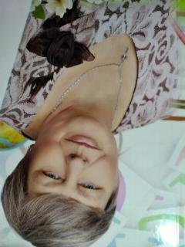
Кулешова Мария Ивановна
Учитель начальных классов
МБОУ Бобровский образовательный
Центр «Лидер» имени А.В.Гордеева
Категория- высшая
Стаж работы- 34 года

Slide 3
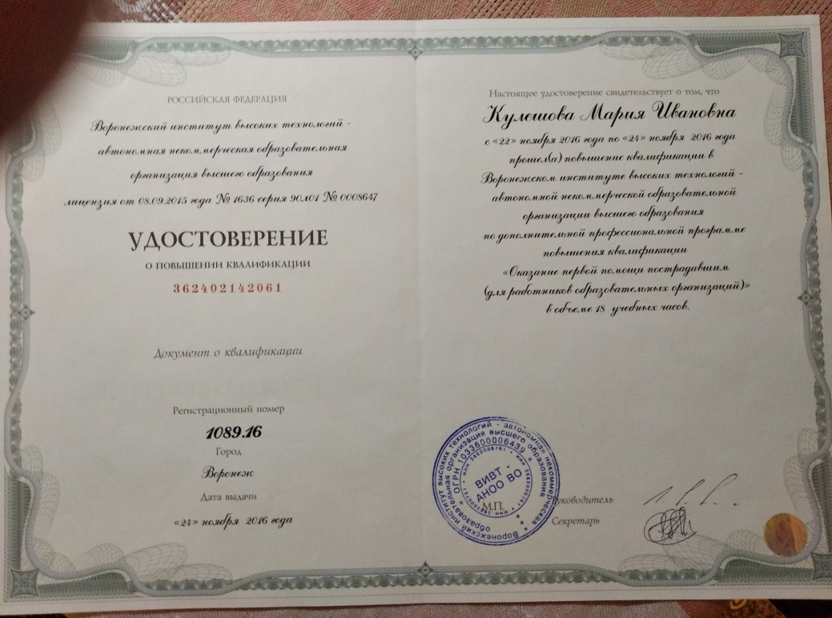
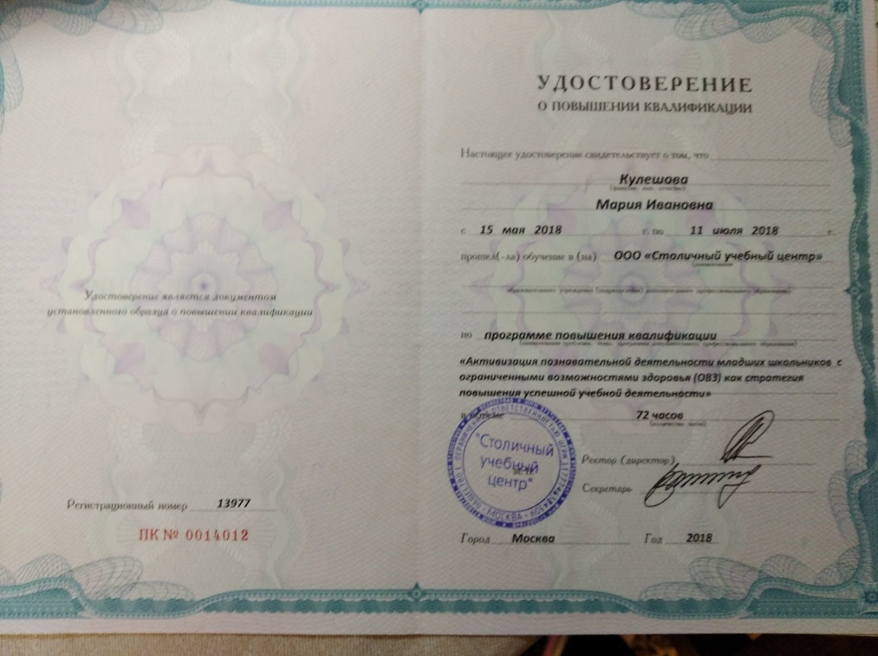
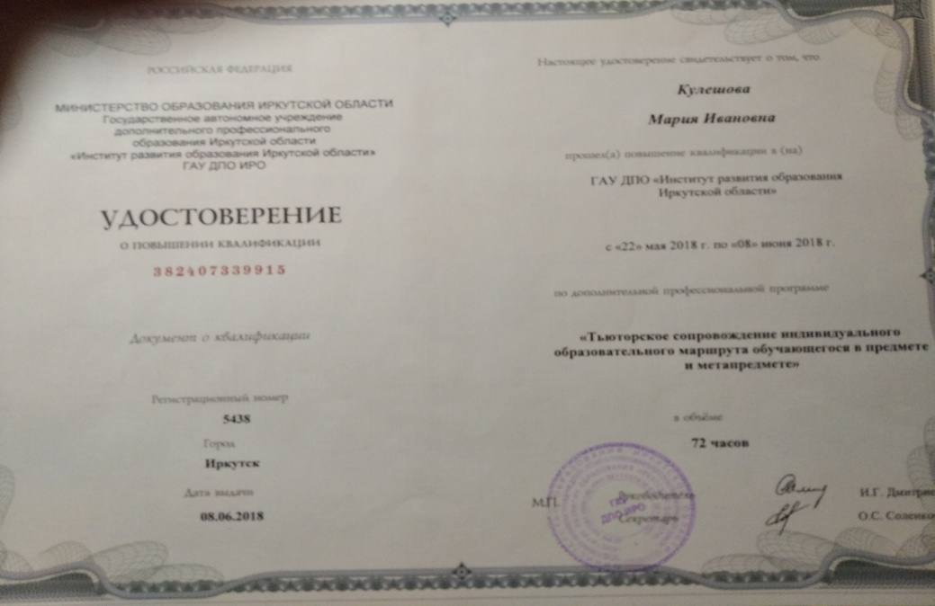
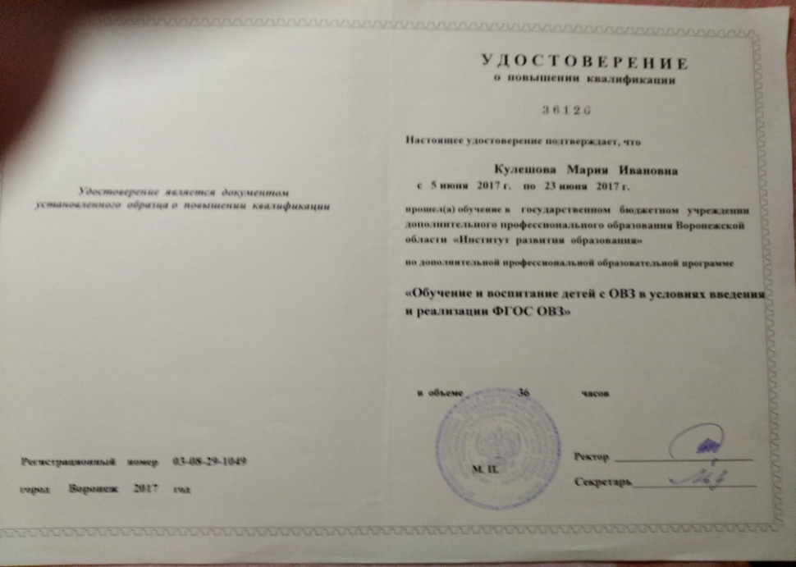

Slide 4
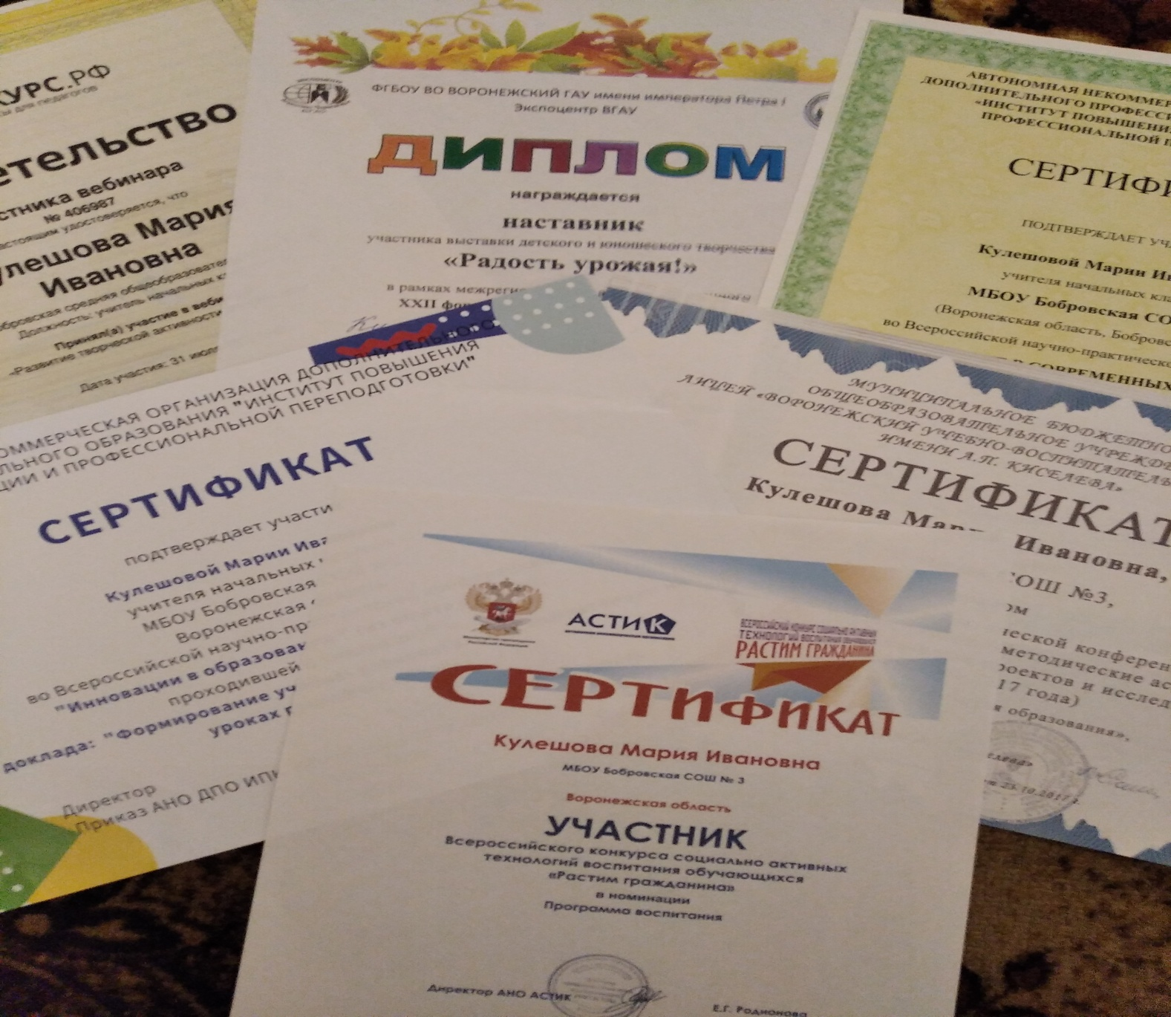

Slide 5
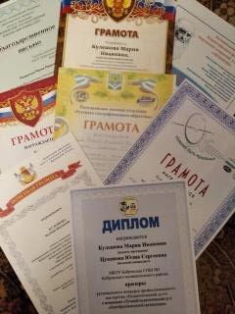
Мои награды и достижения

Slide 6
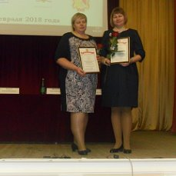
Призёр областного конкурса «Мои инновации в образовании» -2018г

Slide 7
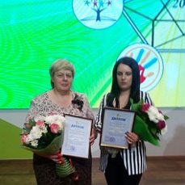
Призёр регионального конкурса «Педагогический дуэт»-2019г

Slide 8
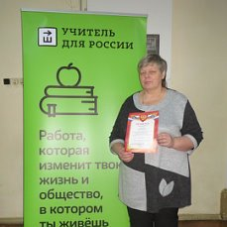
Лауреат областного конкурса «Мои инновации в образовании»-2019г.

Slide 9
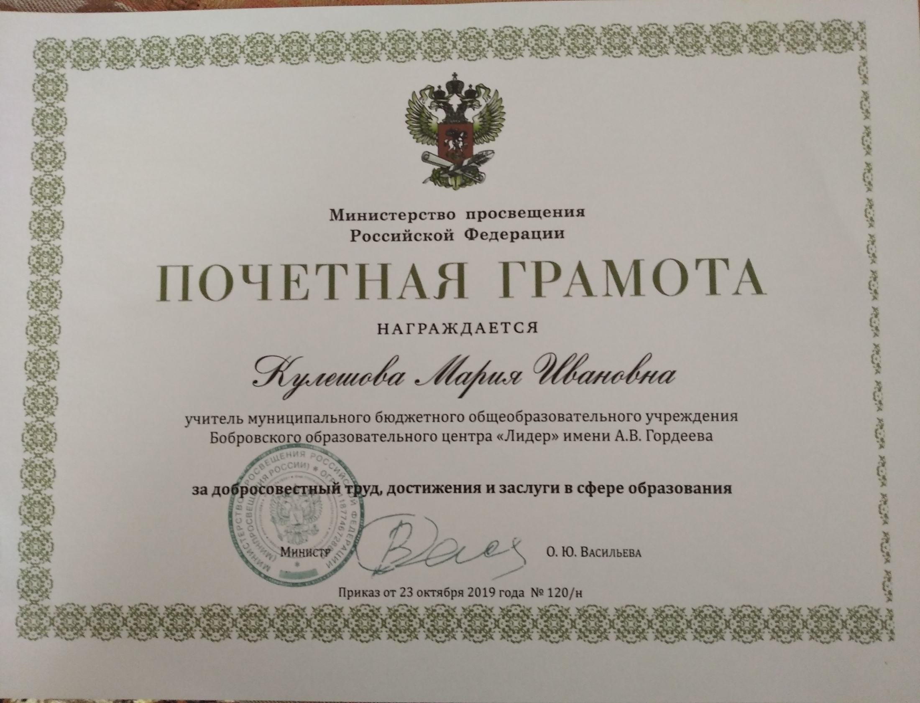

Slide 10
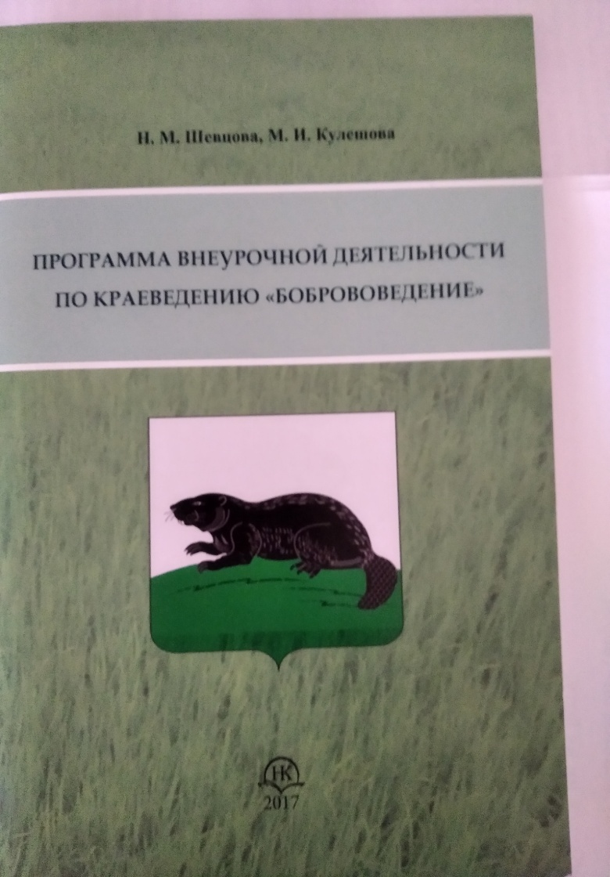
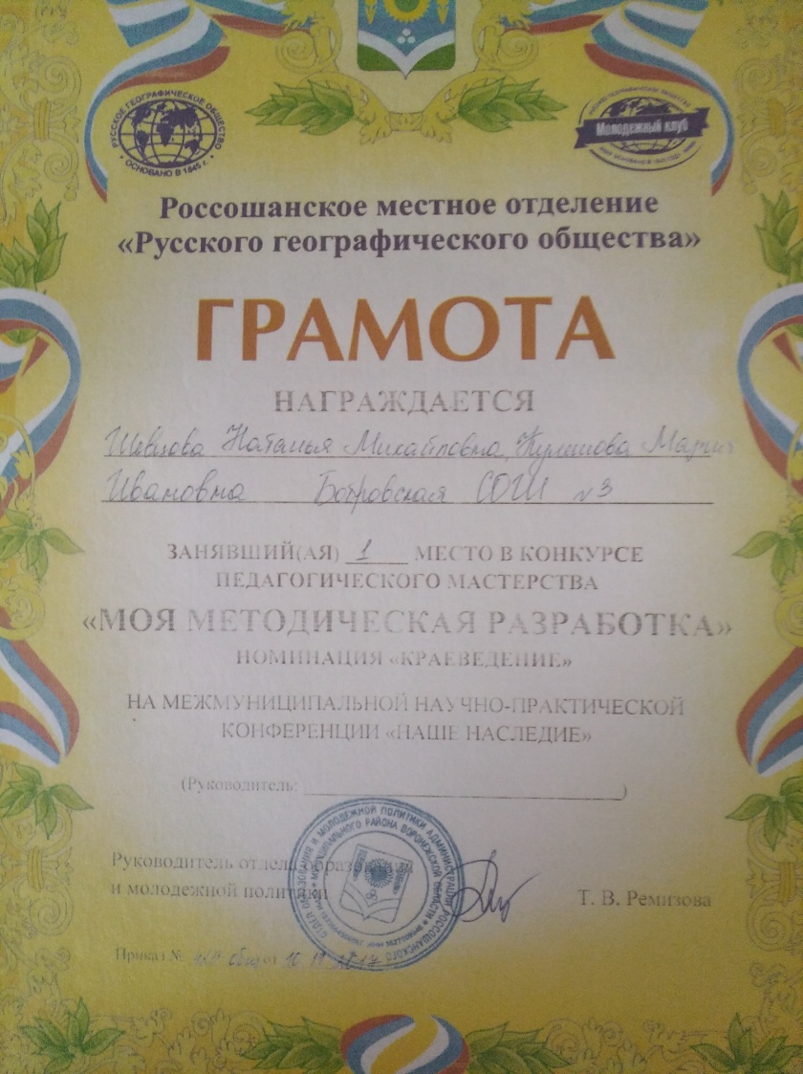

Slide 11
Моё педагогическое кредо.
Главная моя задача- научить детей учиться, помочь раскрыться маленькой личности; учить детей так, чтобы захотел учиться каждый, увидеть себя в учениках и помочь им добиться того, к чему стремлюсь сама.

Slide 12
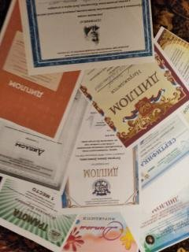
Награды учеников

Slide 13
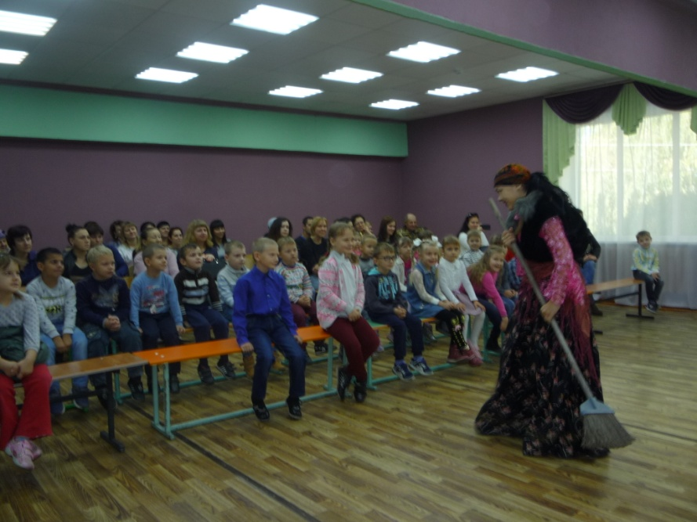
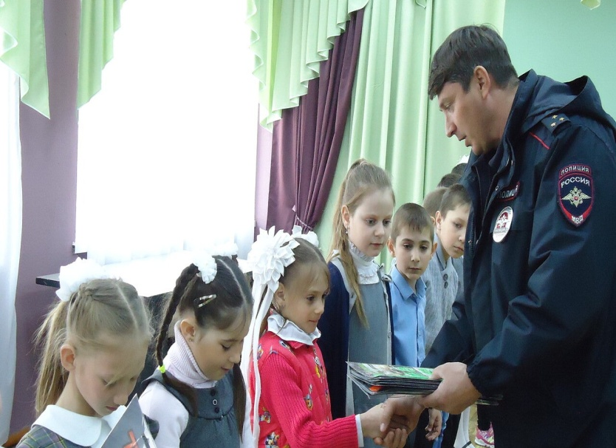
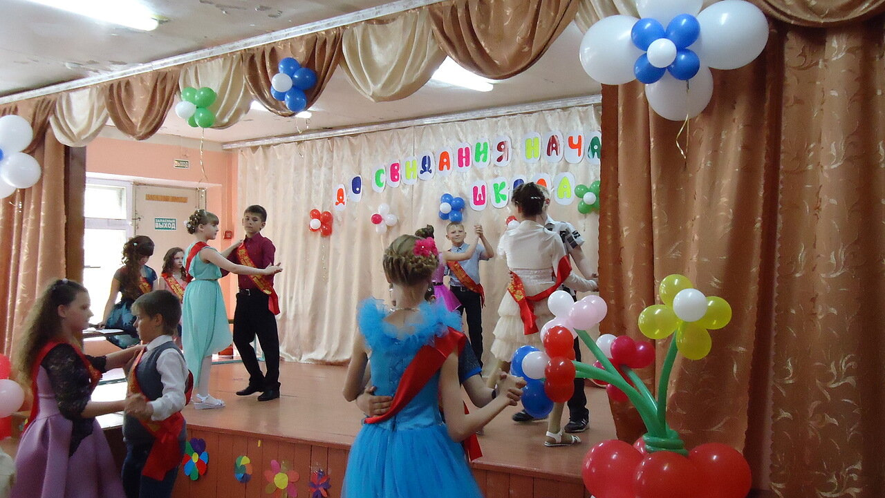
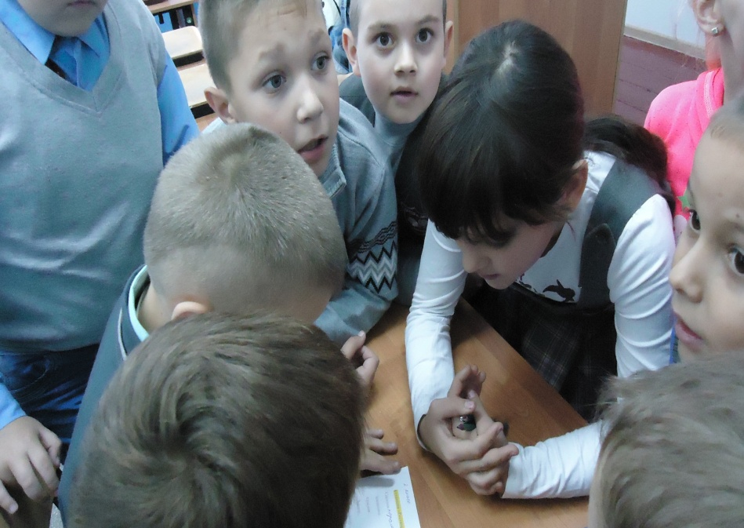

Slide 14
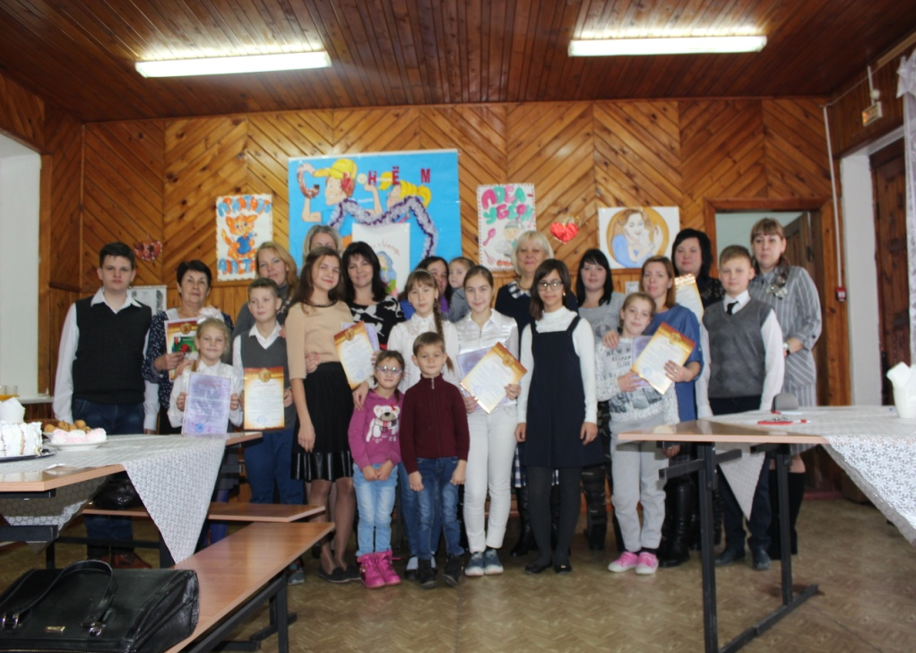
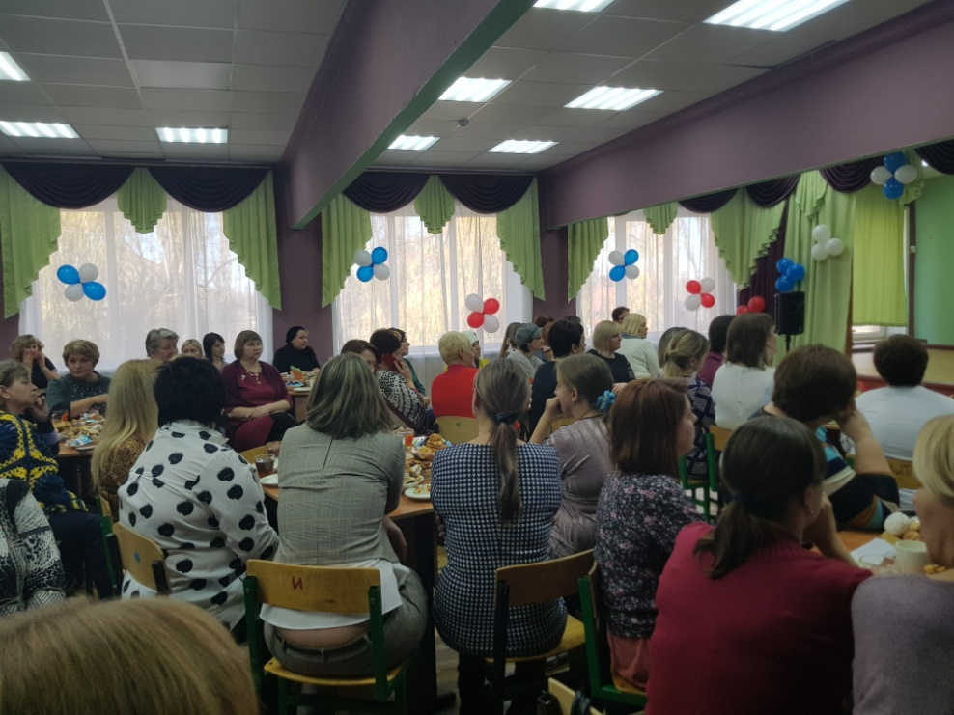
Школьные мероприятия
День матери

Slide 15
Учитель- это тонкая душа
Он- скульптор, он- художник, он- творец.
Не должен ошибаться ни на йоту,
Ведь человек труда- его венец.

Slide 16
Спасибо за внимание.

